Slide 1
Китайська народна республіка

Slide 2
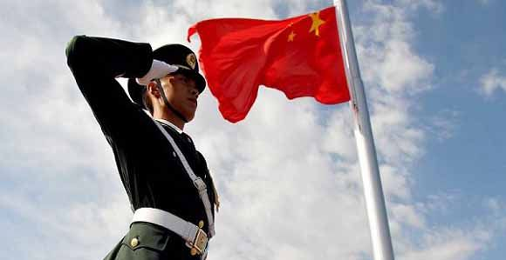
Кита́йська Наро́дна Респу́бліка — держава у Східній Азії. Межує на півночі з Монголією, на північному заході з Казахстаном, на північному сході з Російською Федерацією та Північною Кореєю, південному заході з Індією та Непалом, півдні з Бутаном, М'янмою (раніше Бірма), Лаосом і В'єтнамом, на південному сході країну омиває Південно-китайське море; має площу 9596960 км²; столиця Пекін; рельєф: дві третини займають гори і пустелі (на півночі і заході).Населення 1,329,349 тис. (2007). Китай найбільш населена країна у світі; мови китайська, кантонська й інші діалекти.

Slide 3
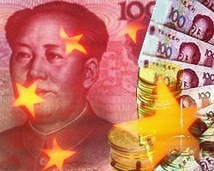
Проголошення КНР.
У 1945 році США спробували налагодити порозуміння с КНР.
Чан Кайші вирішив силовими методами розв'язати майже 20-річну проблему двовладдя в країні.
Економічна катастрофа.

Slide 4
Упродовж 1948 р. військове становище Гоміндану суттєво погіршилося.
3 січня 1949 р. капітулював деморалізований 250-тисячний гарнізон старої китайської столиці - Пекіна.
1 жовтня 1949 р. Мао Цзедун проголосив створення Китайської Народної Республіки

Slide 5
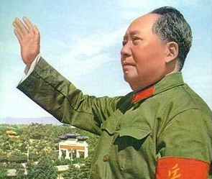
Експерименти Мао Цзедун
Уряд націоналізував майже всі приватні підприємства.
У 1952 р. КПК затвердила програму переходу до розгорнутого соціалістичного суспільства.
Стратегія "людського моря«
“Великий стрибок”
У сільському господарстві політика "трьох червоних знамен" виявилася у створенні "народних комун"

Slide 6
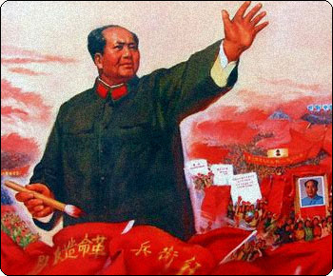
Бажаючи відвернути увагу співгромадян від економічної катастрофи, керівництво КПК удалося до агресивних кроків у зовнішній політиці.
Невдачі форсованого будівництва індустріалізованого суспільства
“Культурна революція”
У січні 1967 р. розпочалася кампанія "захоплення влади" цзаофанями, країна занурювалася в хаос

Slide 7
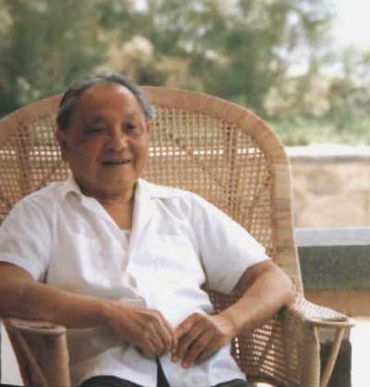
Реформи КНР
Повернення Дена Сяопіна
Розпочаті в 1978 р. реформи забезпечили Китаю економічний підйом і зростаючий авторитет на світовій авансцені.
Відправним етапом китайських реформ став 1978 рік
З самого початку гостро постали питання і сумніви, а саме, небезпідставні підозри в нереальності державного регулювання ринкового народного господарства.

Slide 8
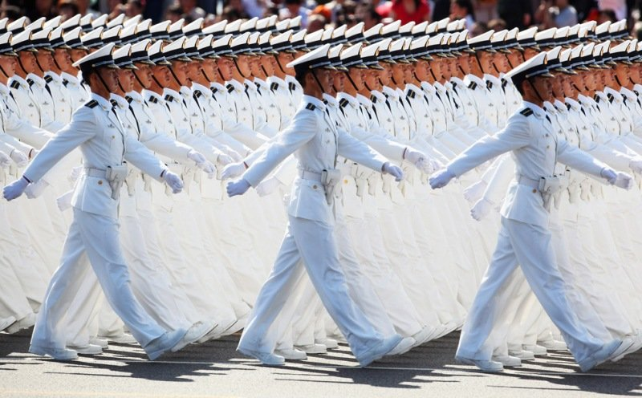
Сільськогосподарська реформа.
Незадоволення насущних потреб аграрної реформи.
З 1 січня почалася реформа податкової.
У формуванні ринкових інститутів особлива увага приділялася розвитку ринку цінних паперів.
Новим самостійним напрямком перетворень стало активне реформування соціального забезпечення в країні.

Slide 9
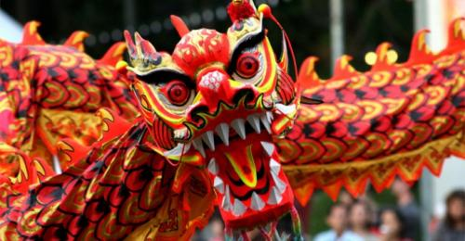
Сучасна КНР. Цікаві факти.
Китайські моряки першими придумали жувати імбир, щоб полегшити напади морської хвороби. Виявилося, що 1 грам імбиру більш дієвий при симптомах нудоти, ніж 100 міліграмів різних лікарсько-хімічних засобів для зняття симптомів нудоти і нудоти.
Плювати тут хотіли на все і вся. У сенсі на всі правила, в тому числі і техніки безпеки. Такого поняття як ДПС у них просто немає. Єдине, щобільш-менш дотримуються - не їхати на червоне світло, але й то не завжди. Тим не менш, ДТП майже ніколи не буває, так само, як і дорожній поліції.
Абсолютне незнання того, що відбувається у світі. Стосується як музики, кіно та книг, так і політики, географії, історії і т. д. Імена Ніцше і Цезаря, Scorpions та Metallica, Москва і Берлін ні про що не скажуть середньому китайському людині.

Slide 10
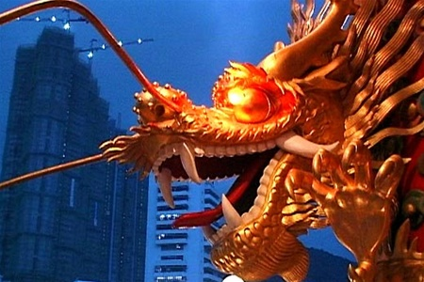
Люди в КНР надзвичайно нечистоплотні. Абсолютно нормальнимє куріння в їдальнях і в коридорах університету, кидання всього собі під ноги, плювання куди не попадя. Але, що дивно, скрізь чисто. Бо гігантська армія двірників прибирає все.
Офіційний друк тут червоного кольору.
Жодної радянської або російської машини на дорогах. Навпіл вітчизняні та Німеччина /США /Японія.

